Slide 1

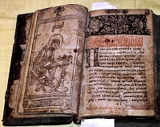
Тема: Лінгвістичні теорії як система наукових знань. Сутність і походження мови.

Slide 2
План:
Лінгвістичні теорії як розділ загального мовознавства.
Сутність мови: її властивості та функції.
Традиційні погляди на проблему походження мови.
Сучасний стан проблеми походження мови.

Slide 3
Основна мета цього розділу –поглиблення теоретичного і професійного рівня як майбутнього дослідника мови, так і вчителя.
Об’єктом мовознавства є мова як реальне суспільне явище.
Предмет мовознавства як науки являє собою вивчення мови повним обсягом: її властивостей і функцій, її будову, функціонування та історичний розвиток в усіх формах існування.

Slide 4
Два основних підходи щодо визначення предмета й об’єкта дослідження.
Мовознавство, або лінгвістика – наука про природну людську мову загалом і про всі мови світу як її індивідуальних представників.
Один підхід, який називають ідеалістичним, розглядає мову як предмет мовознавства, що формується дослідником, будучи лише системою його поглядів, прийнятою ним системою опису.
Інших підхід – матеріалістичний – визнає, що мова як предмет вивчення не конструюється дослідником чи наукою про неї, а доводить, що мова – це реальний об’єкт, який існує об’єктивно і має певні властивості незалежно від наявності чи рівня розвитку мовознавства.

Slide 5
Загалом же теорії мовознавства виникають:
залежно від поглядів на зв’язок мови і мислення (логічне мовознавство і менталінгвістична теорія),
мови і психічної діяльності (психологічне мовознавство і психолінгвістичний аспект теорії мови),
мови і соціальних факторів (соціологічне мовознавство і соціолінгвістичний та етнолінгвістичний аспекти теорії мови),
мови і явищ природи (натуралістичне мовознавство й акустико-фіологічний аспект теорії мови),
мови й інших знакових систем (математичне мовознавство і лінгвосеміотичний аспект теорії мови та ін.).

Slide 6
Основними властивостями мови вважаються:
- суспільний характер (виникнення з потреби спілкування між людьми);
- найтісніший зв’язок із мисленням і свідомістю;
- знаковий характер (звукові комплекси);
- системність і структурна організованість;
- історична змінність (розвиток).

Slide 7

Мова – це динамічна система створюваних і відтворюваних мовними органами членороздільних звукових знаків для називання реалій навколишньої дійсності, психічної діяльності та їх відображень у свідомості.
Мова – один із найважливіших божественно-людських витворів, універсальне надбання людства й універсальна реальність суспільного існування.

Slide 8

Основна функція мови – бути знаряддям спілкування людей (комунікативна), внаслідок чого відбуваються обмін інформацією та її нагромадження у свідомості мовців.
Іншою важливою функцією мови є ментальна (мислеоформлювальна), бо мова допомагає формувати наші думки.
Відображальна, власне, цим терміном позначається не одна, а дві функції:
    – гносеологічна (пізнавальна) і виражальна.
Експресивно-емотивна функція – вираження мовою почуттів і ставлення до висловлюваного.

Slide 9
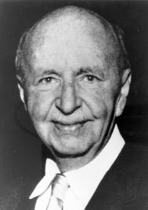
К.Бюлер розрізняв три функції:
репрезентативну, завдяки якій мова позначає об’єкти навколишньої дійсності, їхні властивості та наявні між ними відношення;
2) експресивну (від лат. expressio – вираження), завдяки якій мовці виражають свої думки й почуття (інколи термін «експресивна» вживають в широкому значенні – функція вираження, втілення думки, нагромадження знань будь-якої інформації або у значенні «пізнавально-відображальна функція»);
3) апелятивну (імпресивну), завдяки якій досягається вплив на поведінку адресата.
Карл Людвиг Бюлер (1879-1963)

Slide 10
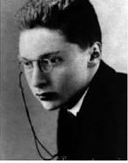
Р. Якобсон налічив шість функцій мови:
референційну (позначальну), яка в загальних рисах збігається з репрезентативною;
емотивну, що полягає у вираженні ставлення мовця до змісту повідомлення;
Конотативну - в загальних рисах збігається з апелятивною;
поетичну, - спрямовану на те, щоб повідомлення за своєю формою і за змістом задовольняло естетичні почуття адресата;
фатичну, спрямовану на встановлення, підтримання і завершення мовного комунікативного акту;
металінгвальну (тлумачну), яка допомагає описувати мову мовними ж засобами і використовується для з’ясування властивостей мови у процесі її засвоєння.
Рома́н О́сипович Я́кобсон

Slide 11
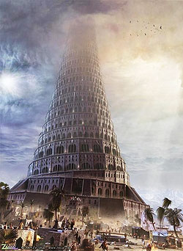
ТЕОРІЇ ПОХОДЖЕННЯ МОВИ

Slide 12

Логосична теорія
походження мови. В основі цієї теорії ідеалістичне сприйняття світу, який сприймається як зародження духовним началом. В логосичній, тобто біблійній, теорії походження мови слово, будучи творінням людини, фактично володарює над нею.

Slide 13
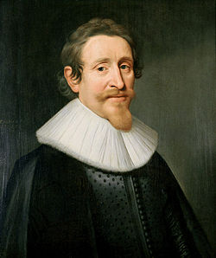
Основу доктрини суспільного договору становлять:
суспільна природа людини;
досвід конструювання мов на базі спільної для людей логіки;
віднесення мови до знакових систем;
психологічна співвіднесеність думки і слова як суспільних явищ .
Гуго де Гроот Гроцій (1583-1645) .

Slide 14
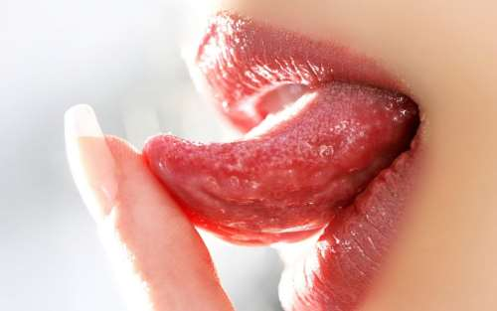
Ономатопоетична теорія походження мови Штейнталя-Потебні розвинулась з давно відомої звуконаслідувальної і частково вигукової теорії походження мови.
Мета цієї гіпотези – реконструкція розвитку співвідношення звука і значення, лексики і граматики, членів речення і частин синтагм та парадигм, синхронії і діахронії.
Три вихідні моменти ономатопоетичної теорії:
традиція передачі від людини до людини і від покоління до покоління схожими звуками схожих знань (відтворення висловлювань чи їхніх частин);
узагальнення всіх видів значення, представлених у мові (завдяки схожості звукокомплексів і дій механізму асоціацій),
ускладнення звукової будови висловлювань шляхом утворення в них «внутрішньої структури».

Slide 15
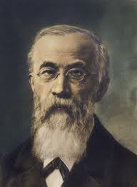


Вільгельм Вундт (1832-1920) уважав, що мова формується мимовільно і несвідомо. Спочатку у людини переважали фізичні дії (пантоміма). Ці мімічні дії були трьох видів: рефлекторні, вказівні і зображувальні. Рефлекторним рухам, що виражали відчуття, пізніше відповідали вигуки. Вказівним і зображувальним, що виражали, відповідно, уявлення про предмети та їхні обриси, відповідали корені майбутніх слів. Перші судження були тільки присудковими без підметів, тобто слова-речення.
Вільгельм Вундт

Slide 16
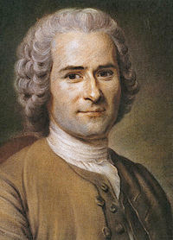
Руссо підкреслював, що з появою членороздільної мови жести відпали як основний засіб спілкування, оскільки у мові жестів є немало недоліків: важко спілкуватися під час роботи, у темряві. Тому мова жестів була замінена мовою звуків, хоча й повністю не була витіснена. Жести як допоміжний засіб використовуються й досі. Невербальні засоби спілкування, у тому числі жести, вивчає паралінгвістика як окрема дисципліна мовознавства.
Жан-Жак Руссо́

Slide 17
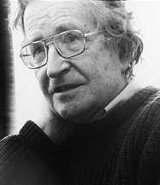
«Було чимало дискусій щодо так званої гіпотези вродженості, в якій постулюється, що однією зі здібностей розуму, спільною для всього біологічного виду, є здібність до мови, яка сприяє двом основним функціям, зазначеним раціоналістичною теорією: вона дає сенсорній системі змогу проводити попередній добір мовних даних, а також забезпечує їх впорядкування, яке чітко визначається певним класом граматики… Мовна здібність відповідно стимулює конструювання граматики; особа знає мову, породжену сконструйованою граматикою» (Н. Хомський).
Авра́м Ноа́м Хо́мський

Slide 18
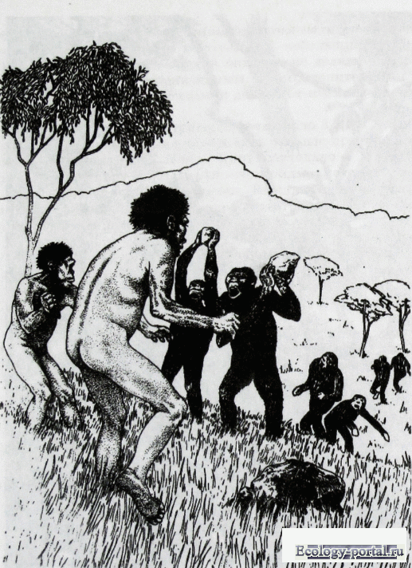
Інший підхід відбитий в одній з останніх публікацій Л. Б. Вишняцького (Вопросы языкознания. – 2002. – №2. – С. 48 – 63). Основними засадами походження людської мови він вважає такі:
Між людиною й вищими приматами (шимпанзе, горилами та іншими) існує, скоріше, наступність, ніж нездоланна прірва (с. 49). Свої інтелектуальні задатки гомініди (людиноподібні істоти) розвинули внаслідок загального ускладнення середовища проживання і власної поведінки, яке почалося в процесі першої «культурної революції» (с. 50). «Не виключено, що головну роль в становленні знаків поведінки і взагалі в розвиткові вищих психічних функцій грала первісна необхідність пристосування не стільки до природного, фізичного середовища, скільки до середовища соціального» (с. 51).

Slide 19

Кінець!
Дякую за увагу!

